Slide 1
Yhteishakulomakkeen täyttö
Miten täytät hakulomakkeen opintopolussa?

Slide 2
Näin haet koulutukseen opintopolun kautta
https://youtu.be/c478exgeMKQ

Slide 3
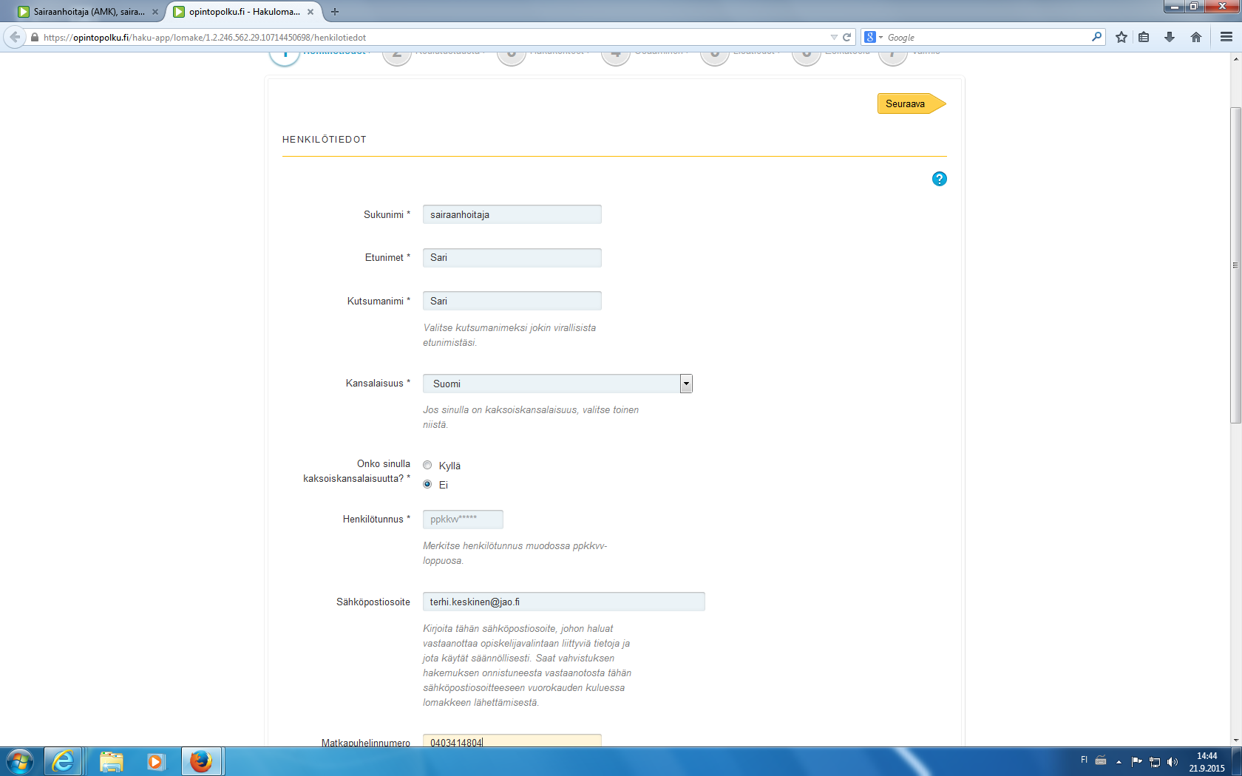

Slide 4
Hakulomakkeen täyttyöohjeita Opintopolussa
Pohjakoulutukseksi merkitset lukion oppimäärän ja ylioppilastutkinnon!

Slide 5
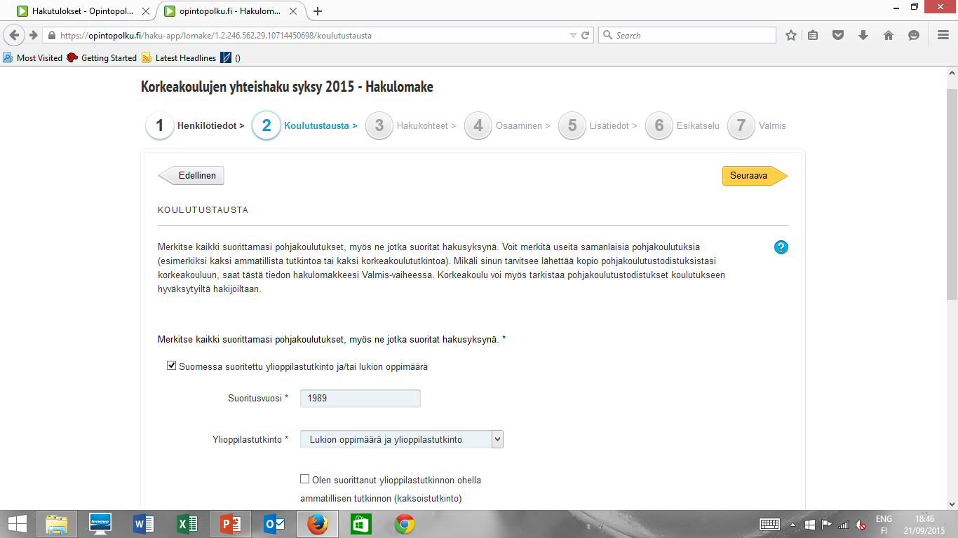

Slide 6
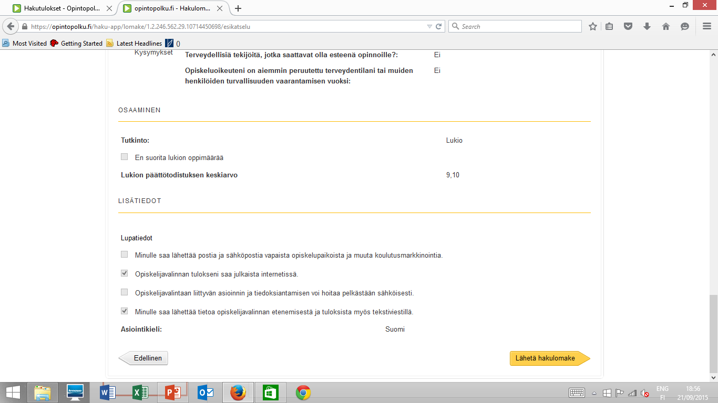

Slide 7
HAKUJÄRJESTYS SITOVA!
Korkeakouluhaussa siis 2 hakuaikaa, molemmat haut tulevat näkyviin samalle lomakkeelle
Hakujärjestys on sitova ja voit sijoittaa toisessa haussa hakukohteet lopulliseen järjestykseen (tosin vieraskielisten hakukohteiden keskinäistä järjestystä et voi enää muuttaa toisessa haussa)!

Slide 8
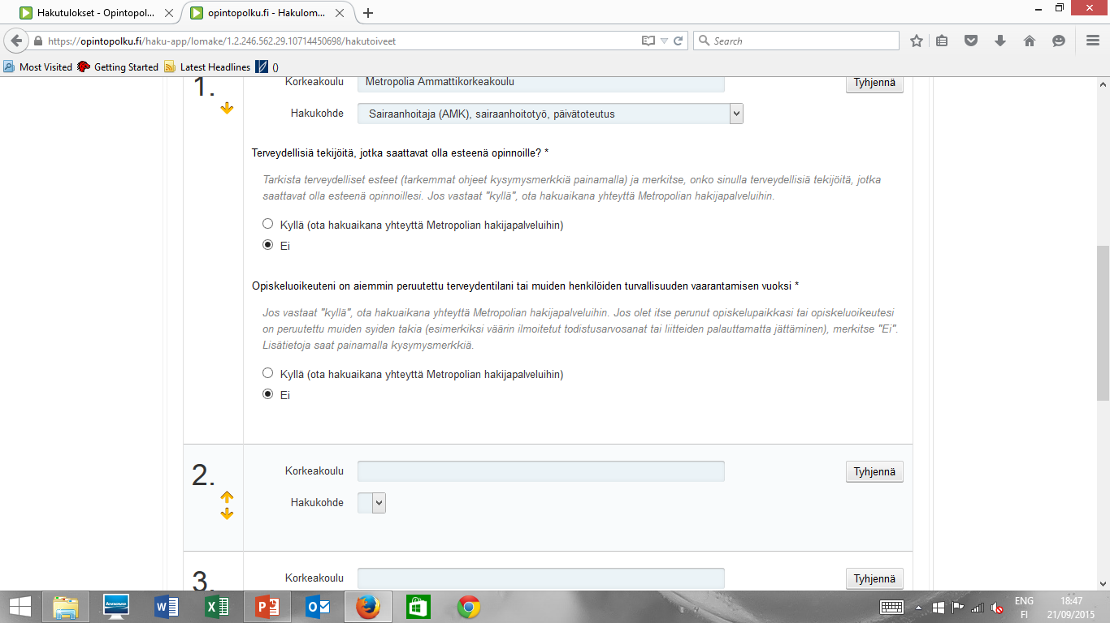

Slide 9
”Pakkohaku” = oikeus työmarkkinatukeen
Säilyttääksesi oikeuden työmarkkinatukeen
TE-Palvelut ohjeistavat:
Kun olet alle 25-vuotias ja olet suorittanut vain lukion:
Hae aina keväällä seuraavana syksynä alkavaan tutkintoon johtavaan, ammatillisia
valmiuksia antavaan koulutukseen (YO, AMK, AO…)
Koulutuksen ei tarvitse kuulua yhteishakuun, mutta tutkintoon johtavaa koulutusta.
Hae vähintään 2 opiskelupaikkaa. Haettava vähintään kahteen ammatilliseen tutkintoon johtavaan koulutukseen
Ammatillinen koulutus, ammattikorkeakoulu tai yliopisto käy
Hakuvelvollisuus koskee kaikkia alle 25-vuotiaita
Hakea tulee jo abikeväänä, armeijassa jne.
Syksyn haussa ei tarvitse hakea
Valintakokeisiin osallistuttava
Opinnot aloitettava välittömästi ilman pätevää syytä (varusmiespalvelus)

Slide 10
TE-toimiston kanssa asiointi
Jos sinulla ei ole töitä tiedossa, ilmoittaudu keväällä kirjoitusten jälkeen työttömäksi työnhakijaksi, jotta 5 kuukauden odotusaika lähtee. Odotusajalla voit mennä työkokeiluun, esim. jo kesäkuun toisella viikolla! Ks lisää TE-sivuilta ”työkokeilu”!
Rekisteröidy työnhakijaksi osoitteessa www.te-palvelut.fi
Tarvitset pankkitunnukset verkkoasiointiin
Jos sinulla ei ole verkkotunnuksia, täytä ja tulosta lomake osoitteessa www.suomi.fi ja jätä se TE-toimiston postilaatikkoon
Rekisteröidyttyäsi sinulle soitetaan 0295-alkuisesta numerosta ja saat palveluajan
Tähän voi tulla keväällä muutoksia, tarkista asia ajoissa netistä: www.te-palvelut.fi

Slide 11
Ohjausta, neuvontaa, tukea:
TE-TOIMISTO Jyväskylä: http://www.te-palvelut.fi/te/fi/
-> TYÖLINJAN URAOHJAUS
Ilman ajanvarausta maanantaisin ja torstaisin klo 12-16 p. 0295 020 720
Ajanvaraukset: tyolinja.uraohjaus@te-toimisto.fi
tai soittamalla Koulutusneuvontaan ma-to klo 9-17, pe klo 9-16.15, p. 0295 020 702
OHJAAMO VETURITALLEILLA -> http://www.jyvaskyla.fi/tyollisyyspalvelut/ohjaamo
TE-toimistosta mm. ammatinvalintapsykologi, Kelaneuvoja ja opinto-ohjaaja paikalla.
TI-KE klo 12–16 ilman ajanvarausta!
www.toissa.fi

Slide 12
Valkolakkia kohti ja eteenpäin
Tee lukulomalle lukusuunnitelma, lue kavereiden kanssa ja tuella!
Ulkoile, nuku, ota rauhallisesti ja aloita lukeminen heti penkkareiden jälkeen!
Nauti uudesta elämänvaiheesta!

Slide 13

Onnistuneita valintoja, menestystä elämääsi!

